Slide 1
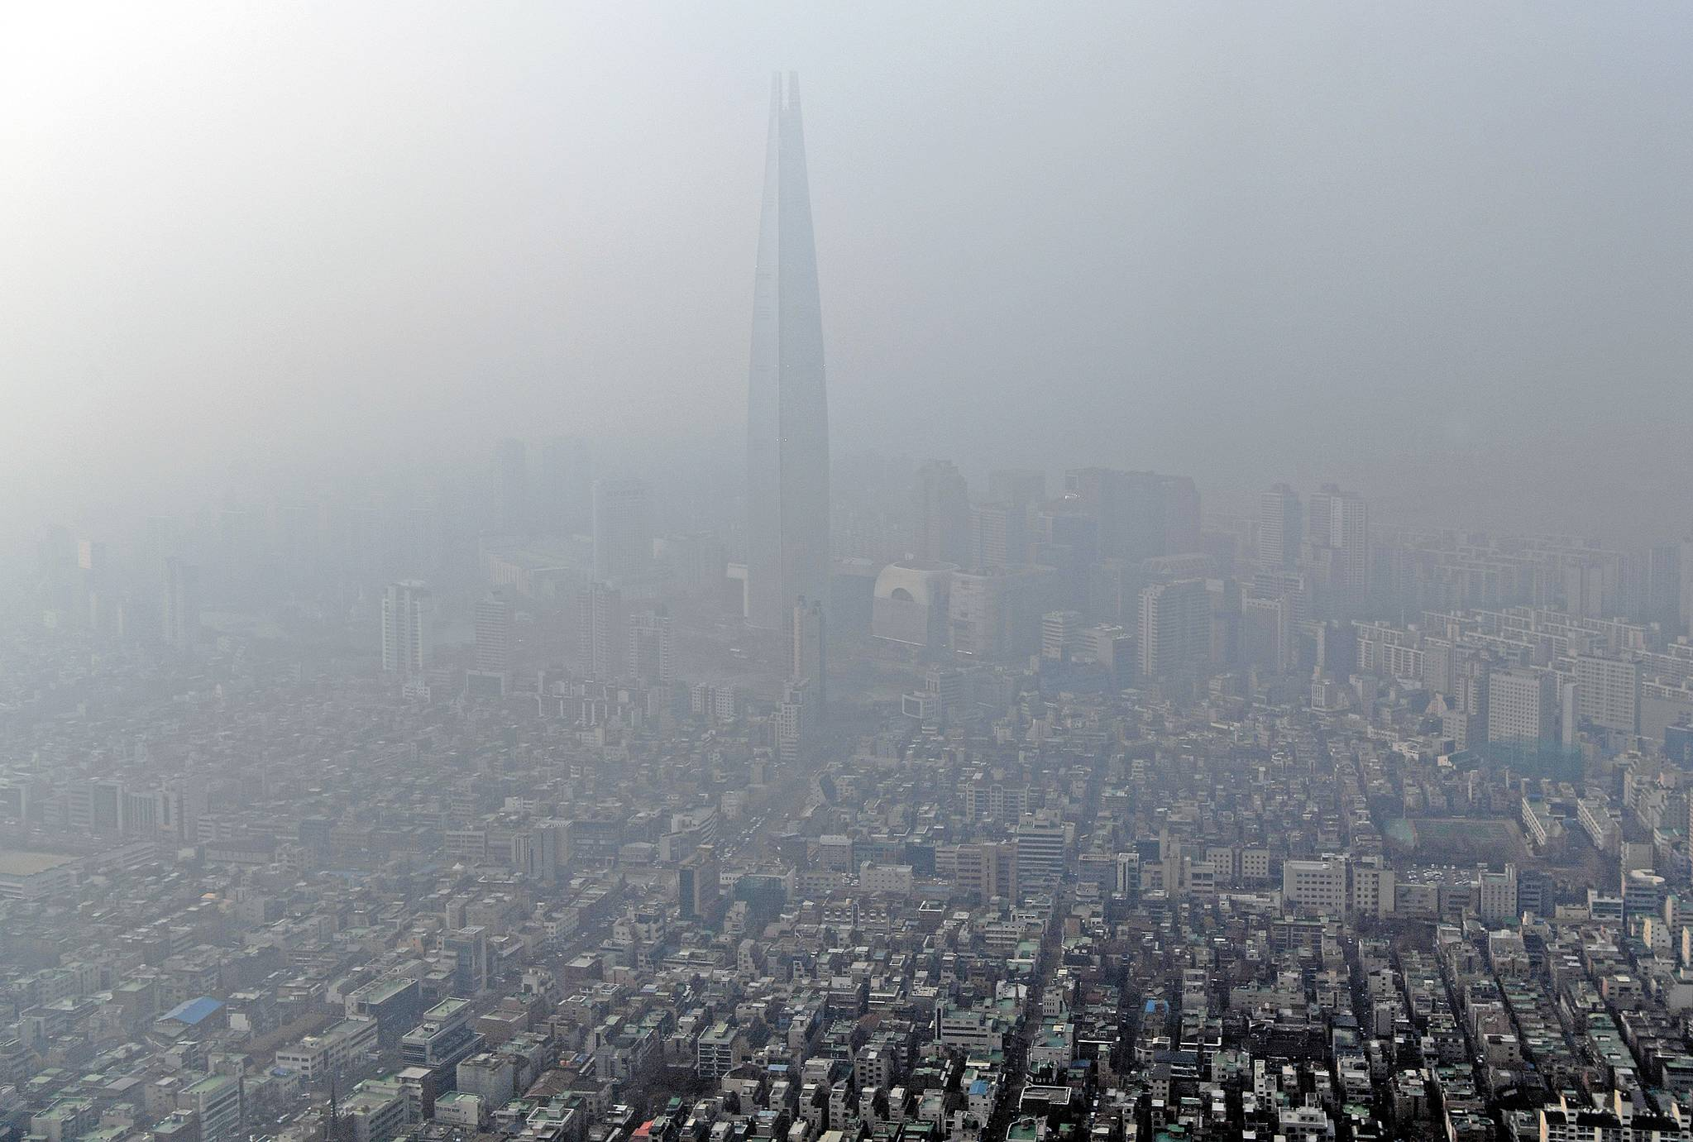
Fine dust
Analysis
In
SEOUL
recently

Slide 2
index
1
주제 선정 이유
2
분석 과정
3
한계점 및 결론
4
Q & A

Slide 3
01
주제 선정 이유

Slide 4
WHY?

Slide 5
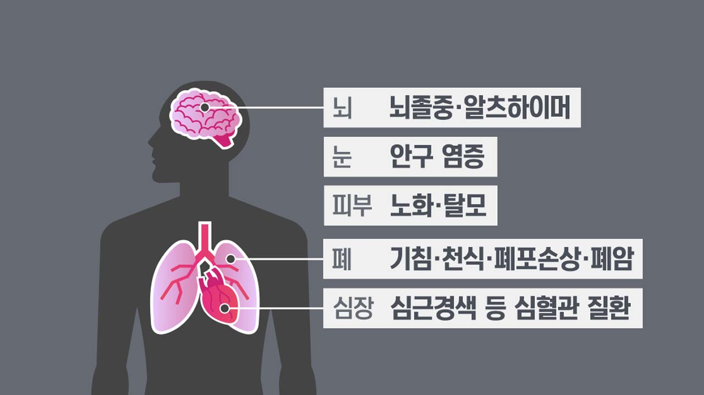

소리 없는 죽음의 그림자
출처 : Google image

Slide 6
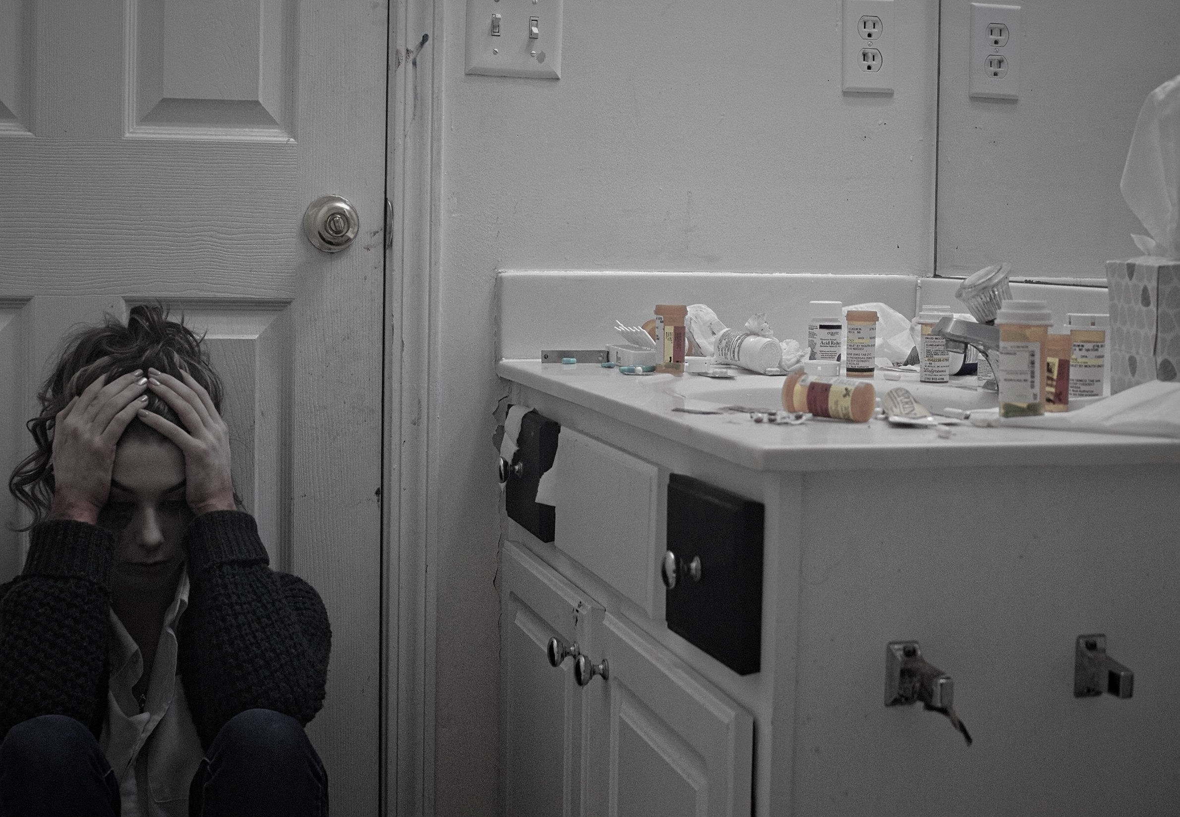
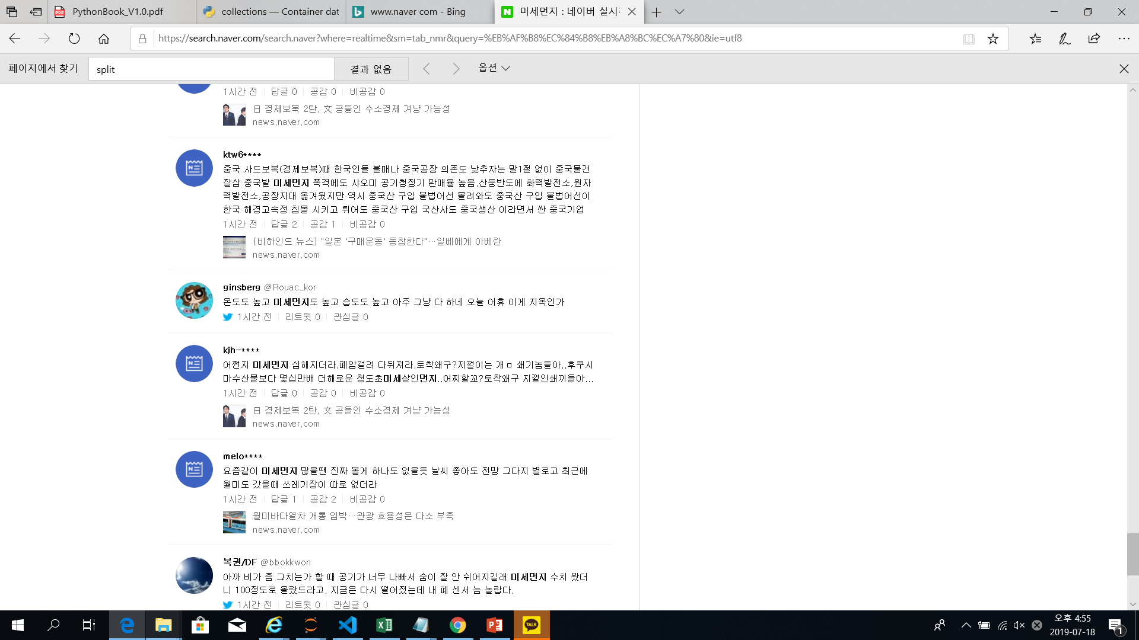
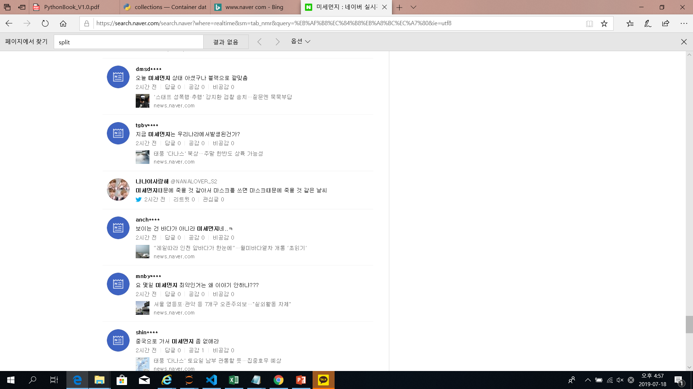
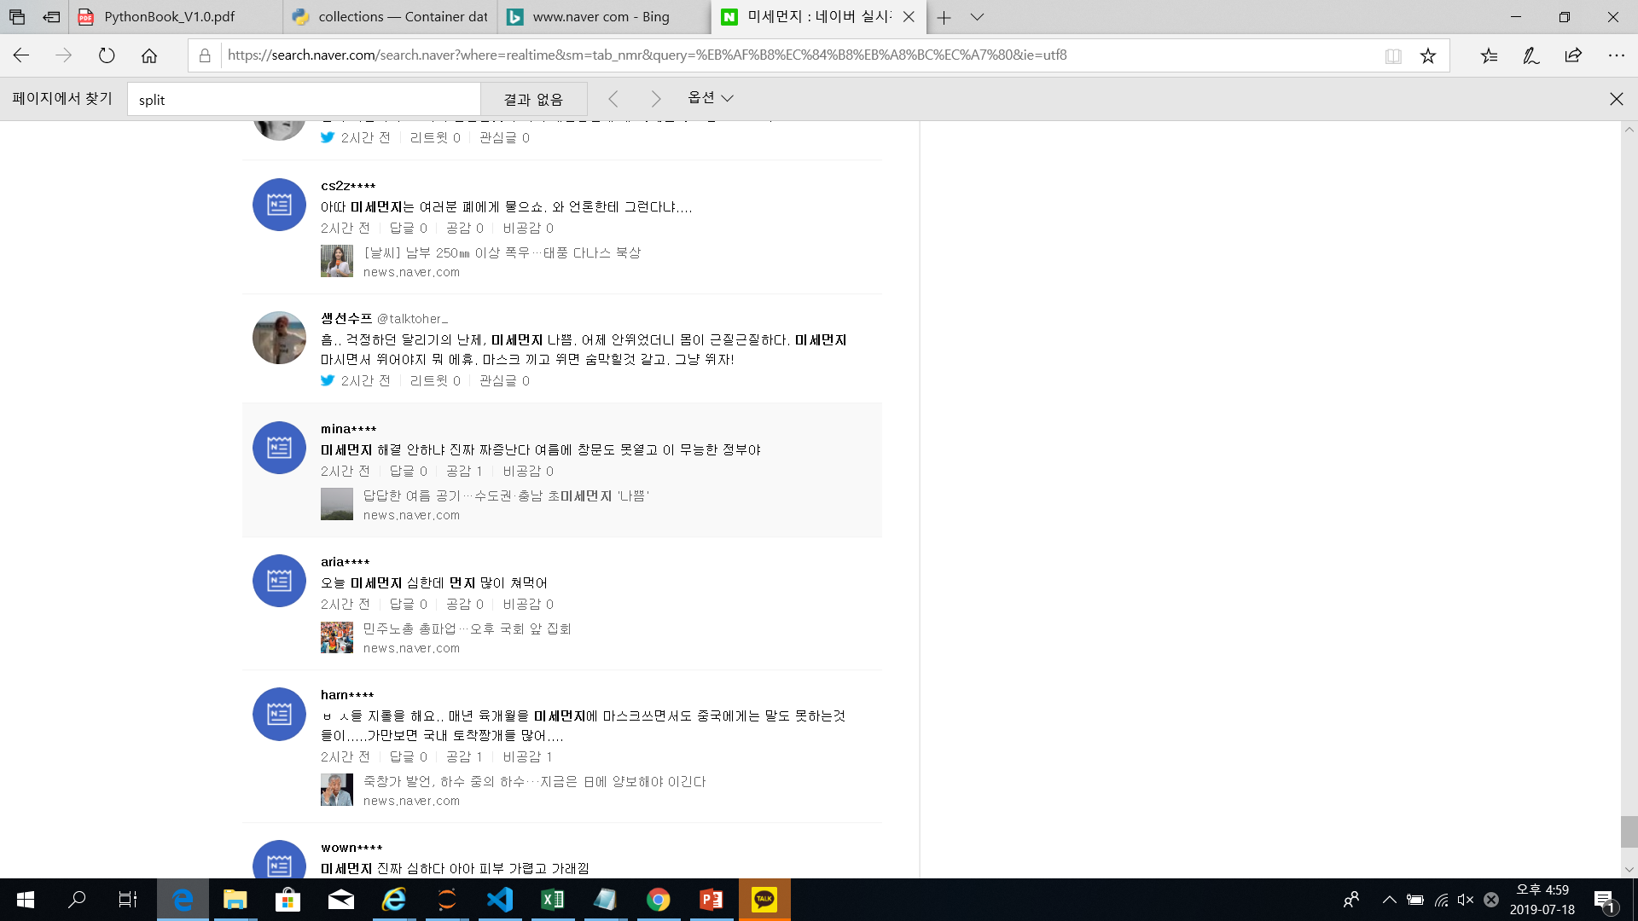
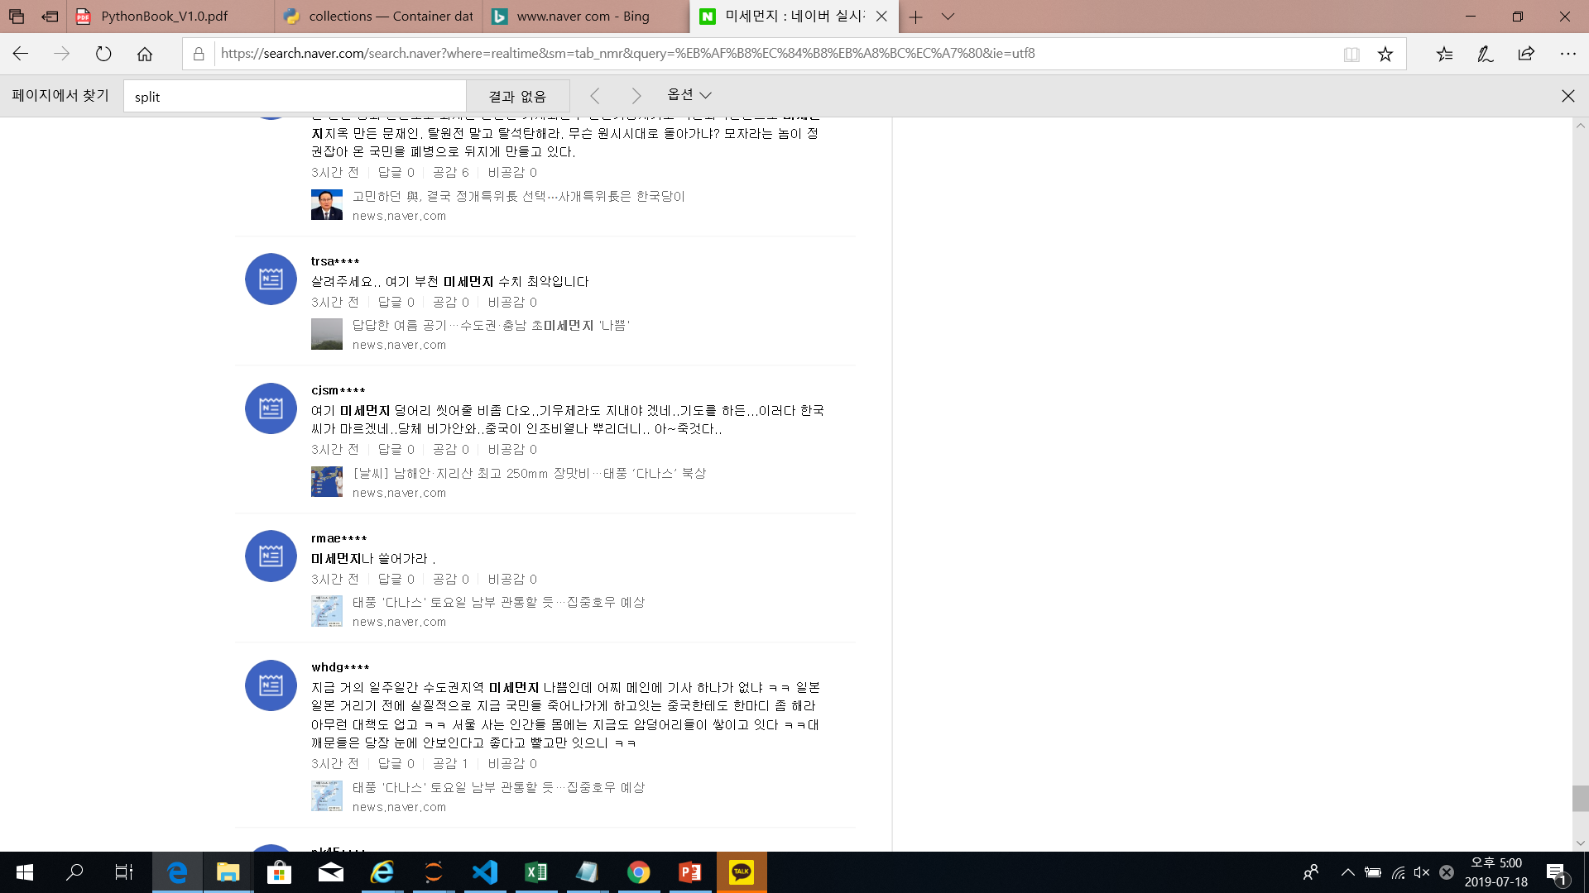
출처 : Twitter

Slide 7

SO

Slide 8
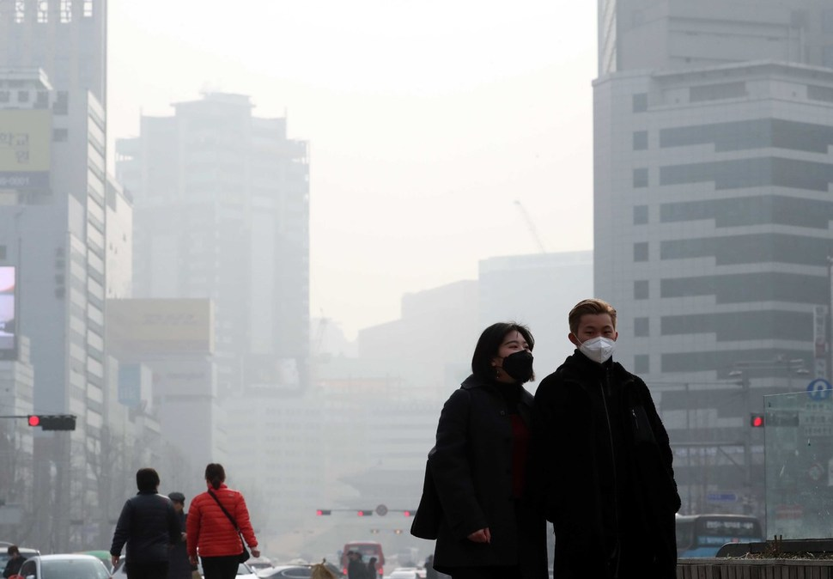
미세먼지가 점차 좋아지고 있는지, 노력은 하고
있는지 최근 현황을 알아보고자 분석을 진행

Slide 9
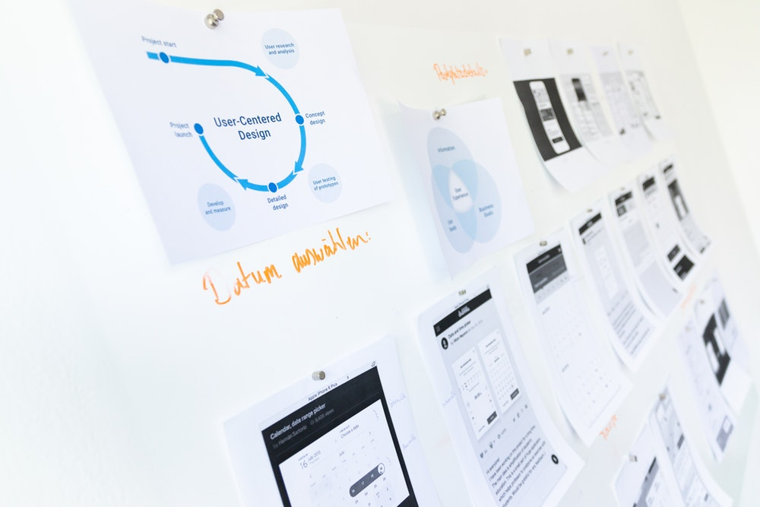
2019
02
분석 과정

Slide 10


Step 1.
데이터 다운로드
Step 2.
분석 순서 설정
Step 3.
JUPYTER를 이용해 분석 구현
Step 4.
시각화를 통해 전반적인 상황 파악

Slide 11

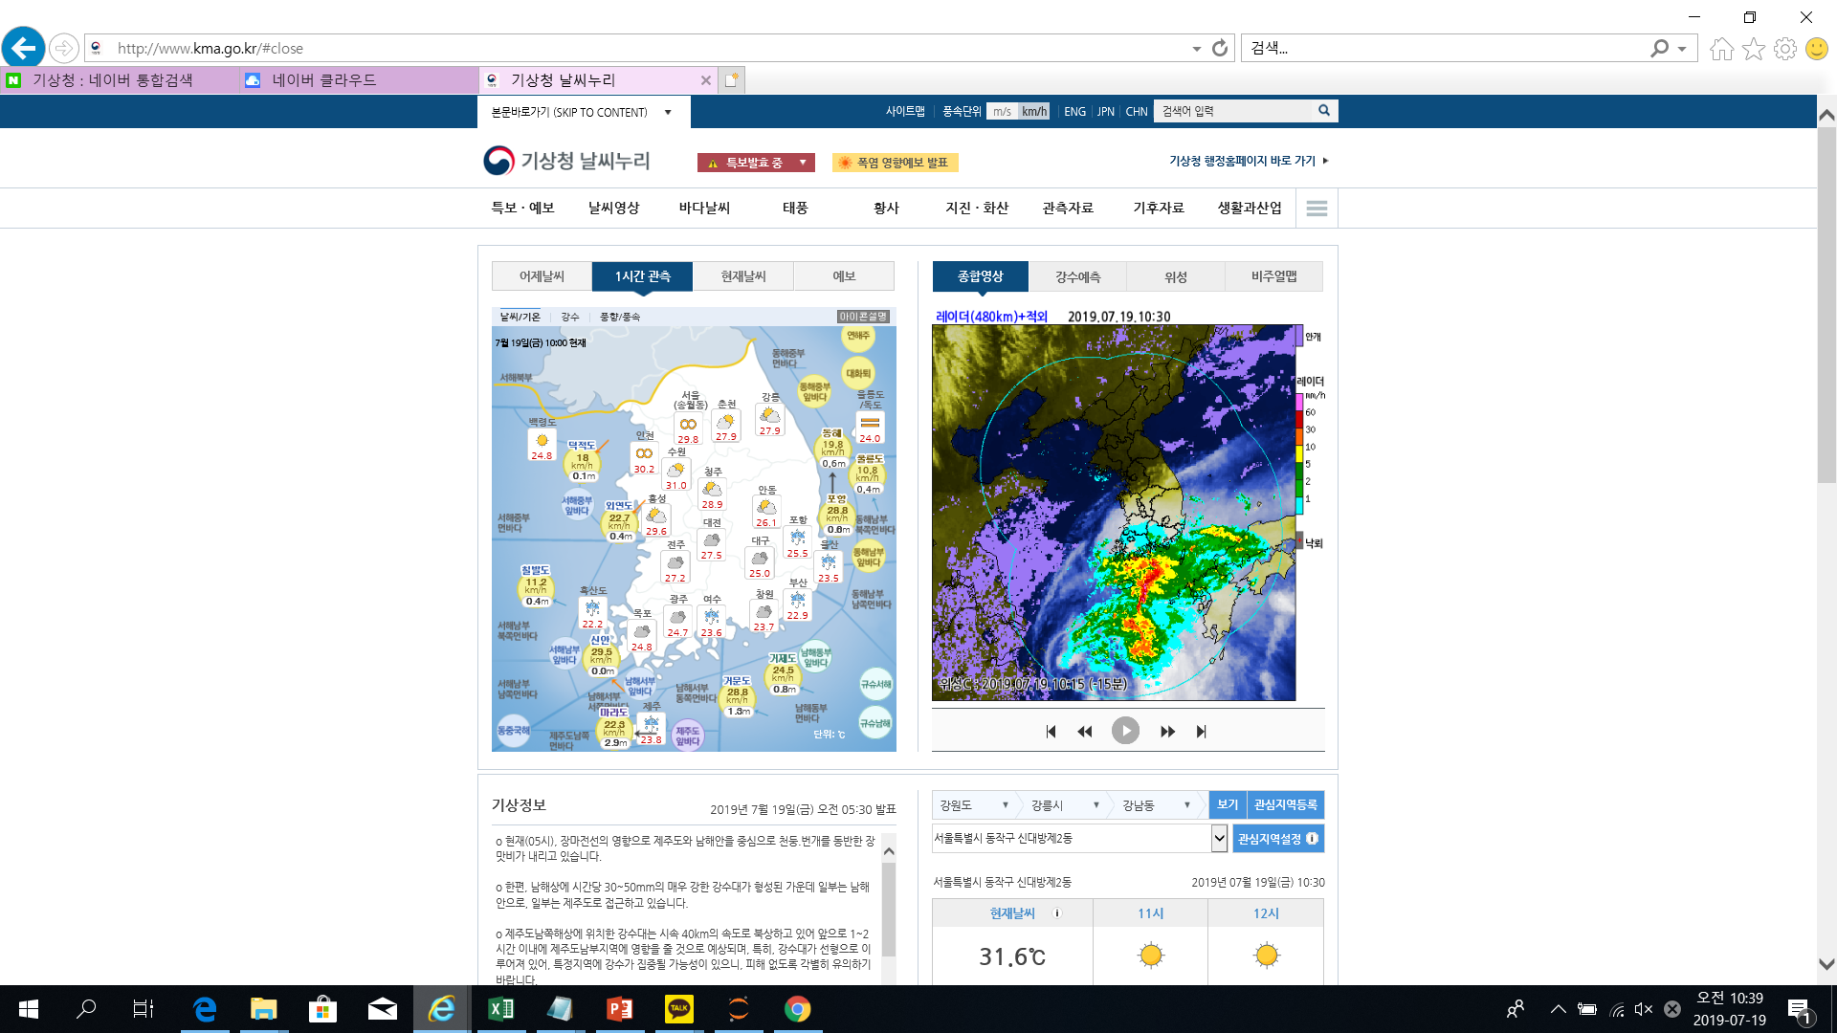
Step. 1
‘기상청 날씨누리’ 에서 기초적인 정보 획득

Slide 12
Step. 2
분석 순서 설정
MISSING
VALUE
PROCESSING
NEW
VARIABLE
CREATION
ANALYSIS
&
VISUALIZATION
DATA
OUTPUT
<데이터 출력>
◦ 데이터 전체 출력
◦ 데이터 일부 출력
◦ 데이터 앞부분 출력
◦ 데이터 뒷부분 출력
◦ 변수명 출력
◦ 데이터 변수개수와
데이터 개수 출력
◦ 변수 타입 출력
< 결측치/이상치 처리>
◦ 결측치 처리
◦ 이상치 처리
<변수 변환>
◦ 파생변수 생성
◦ 변수명 변경
<분석과 시각화>
◦ 막대그래프
◦ 텍스트 마이닝
◦ 빈도분석

Slide 13
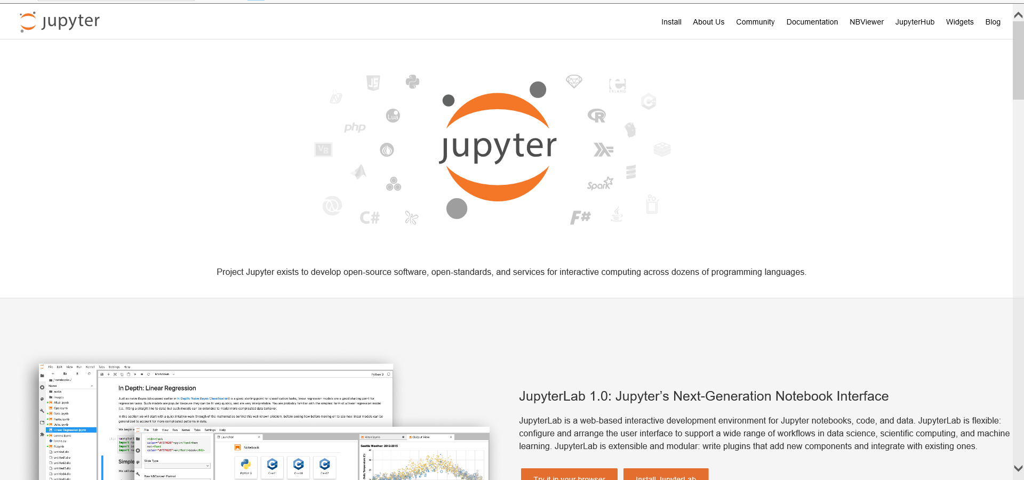
Step. 3
JUPYTER를 이용해 분석 구현

Slide 14
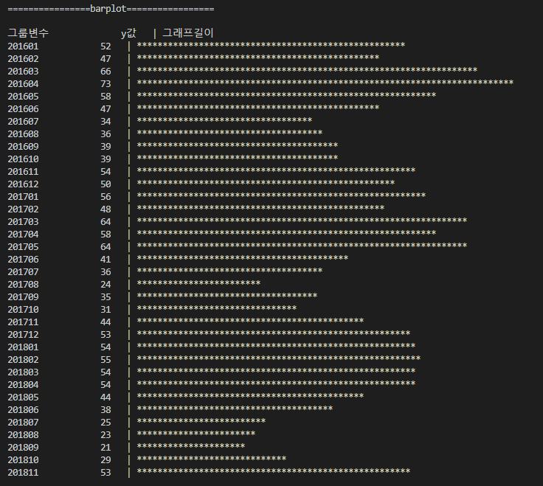
Step. 3
시각화를 통해 전반적인 상황 파악
월 별 미세먼지 추이
별 모양을 이용하여 월 별 막대그래프 생성
겨울과 봄에 유독 높고, 여름에는 낮아졌다가 가을 접어들면서 다시 상승하는 추세

Slide 15
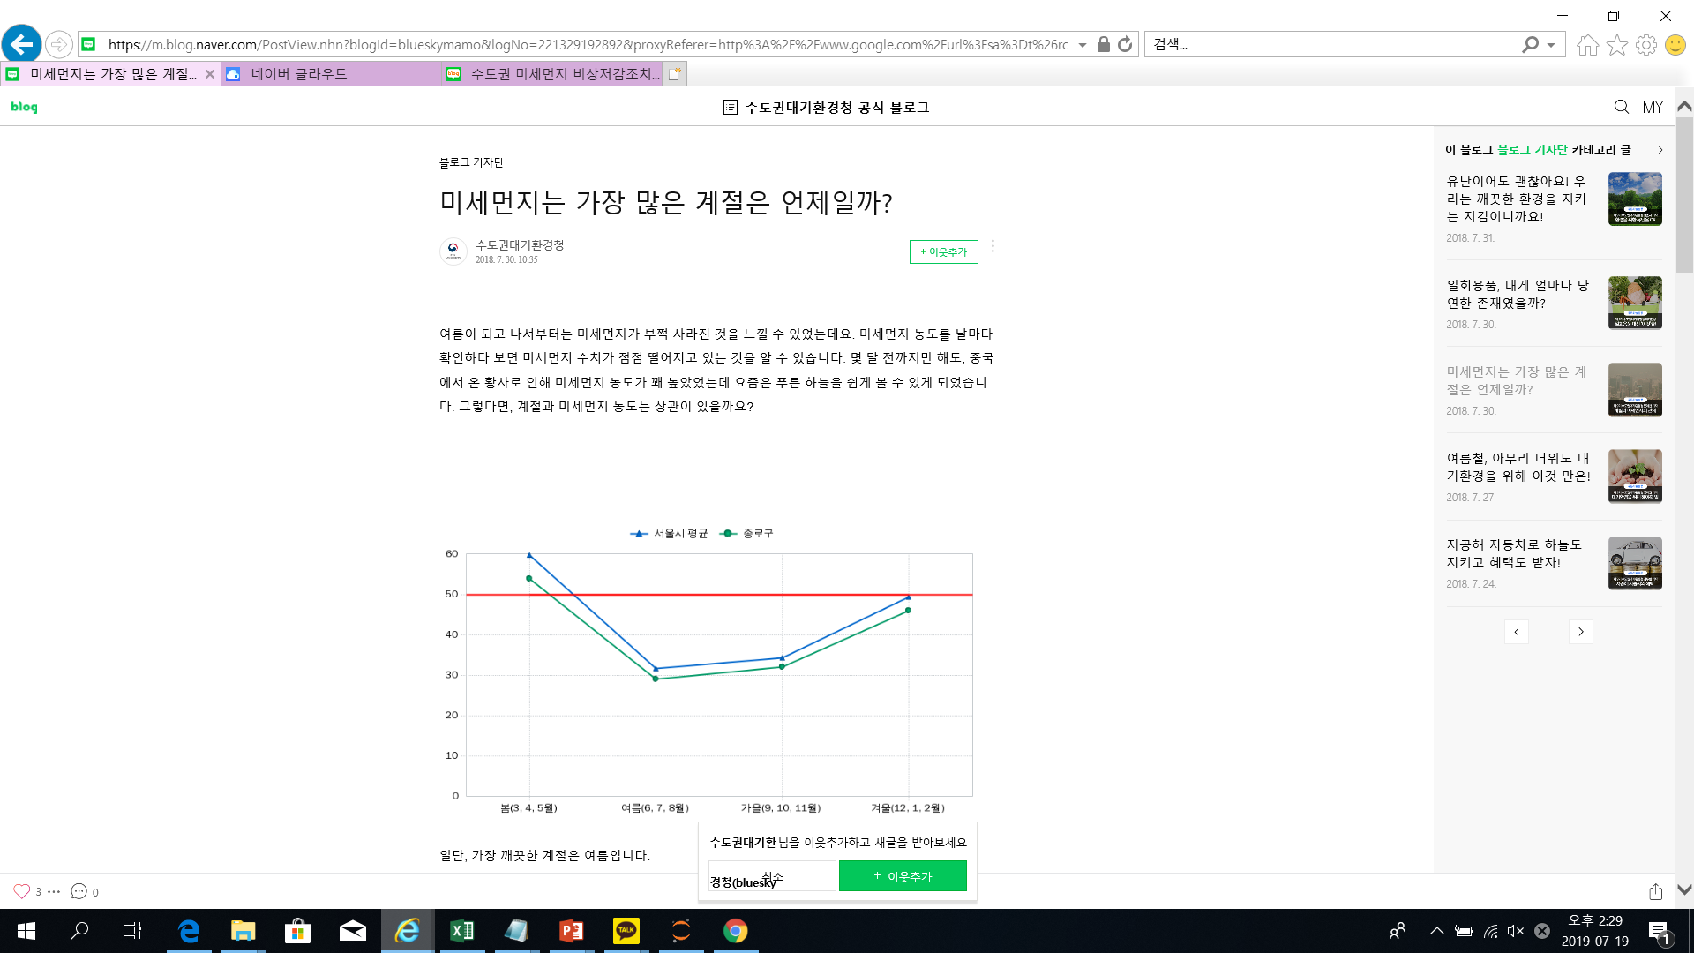
Step. 3
시각화를 통해 전반적인 상황 파악
여름이 가장 깨끗한 이유는 ‘장마’와 관련이 있습니다.
여름은 비가 가장 자주, 그리고 많이 내리기 때문에 대기 중에 미세먼지를 씻어냅니다.
미세먼지 농도가 비교적 높은 계절은 봄과 겨울입니다.
가장 많이 언급되는 이유는 중국의 산업화와 도시화에 따른 오염물질의 증가입니다.
중국의 급속한 발전으로 인해 여러 오염 물질들이 빠르게 증가했고
대기 상층 바람을 통해 우리나라로 이동합니다.
출처 : NAVER BLOG ‘수도권 대기환경＇

Slide 16
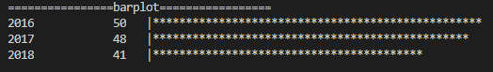
Step. 3
시각화를 통해 전반적인 상황 파악
연도 별 미세먼지 추이
별 모양을 이용하여 연도 별 막대그래프 생성
연도가 지날수록 미세먼지가 줄어드는 추세

Slide 17
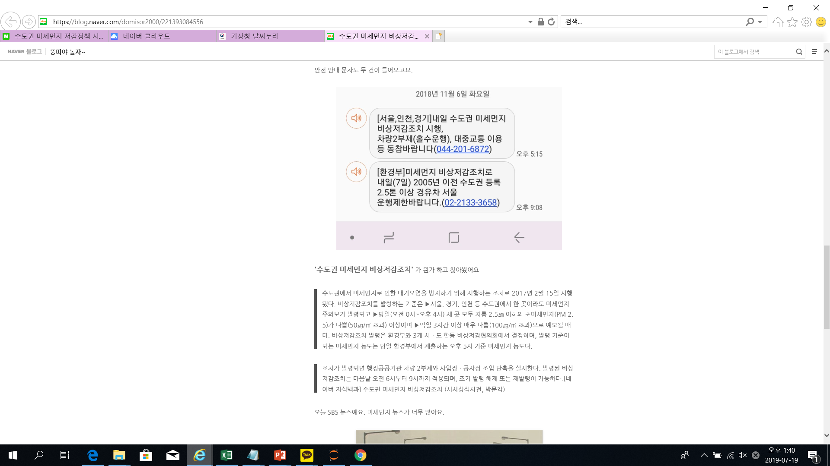


Step. 3
시각화를 통해 전반적인 상황 파악
서울, 경기, 인천 등 수도권을 중심으로
수행되는 미세먼지 저감 정책은
효과가 있음을 알 수 있었다.
출처 : NAVER BLOG ‘뚱이네일상＇

Slide 18
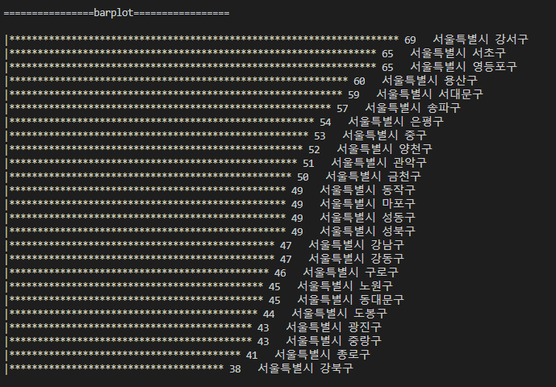
Step. 3
시각화를 통해 전반적인 상황 파악
자치 별 미세먼지 추이
별 모양을 이용하여 자치 별 막대그래프 생성
강서구, 서초구, 영등포구, 용산구 순으로 높음을 확인.

Slide 19
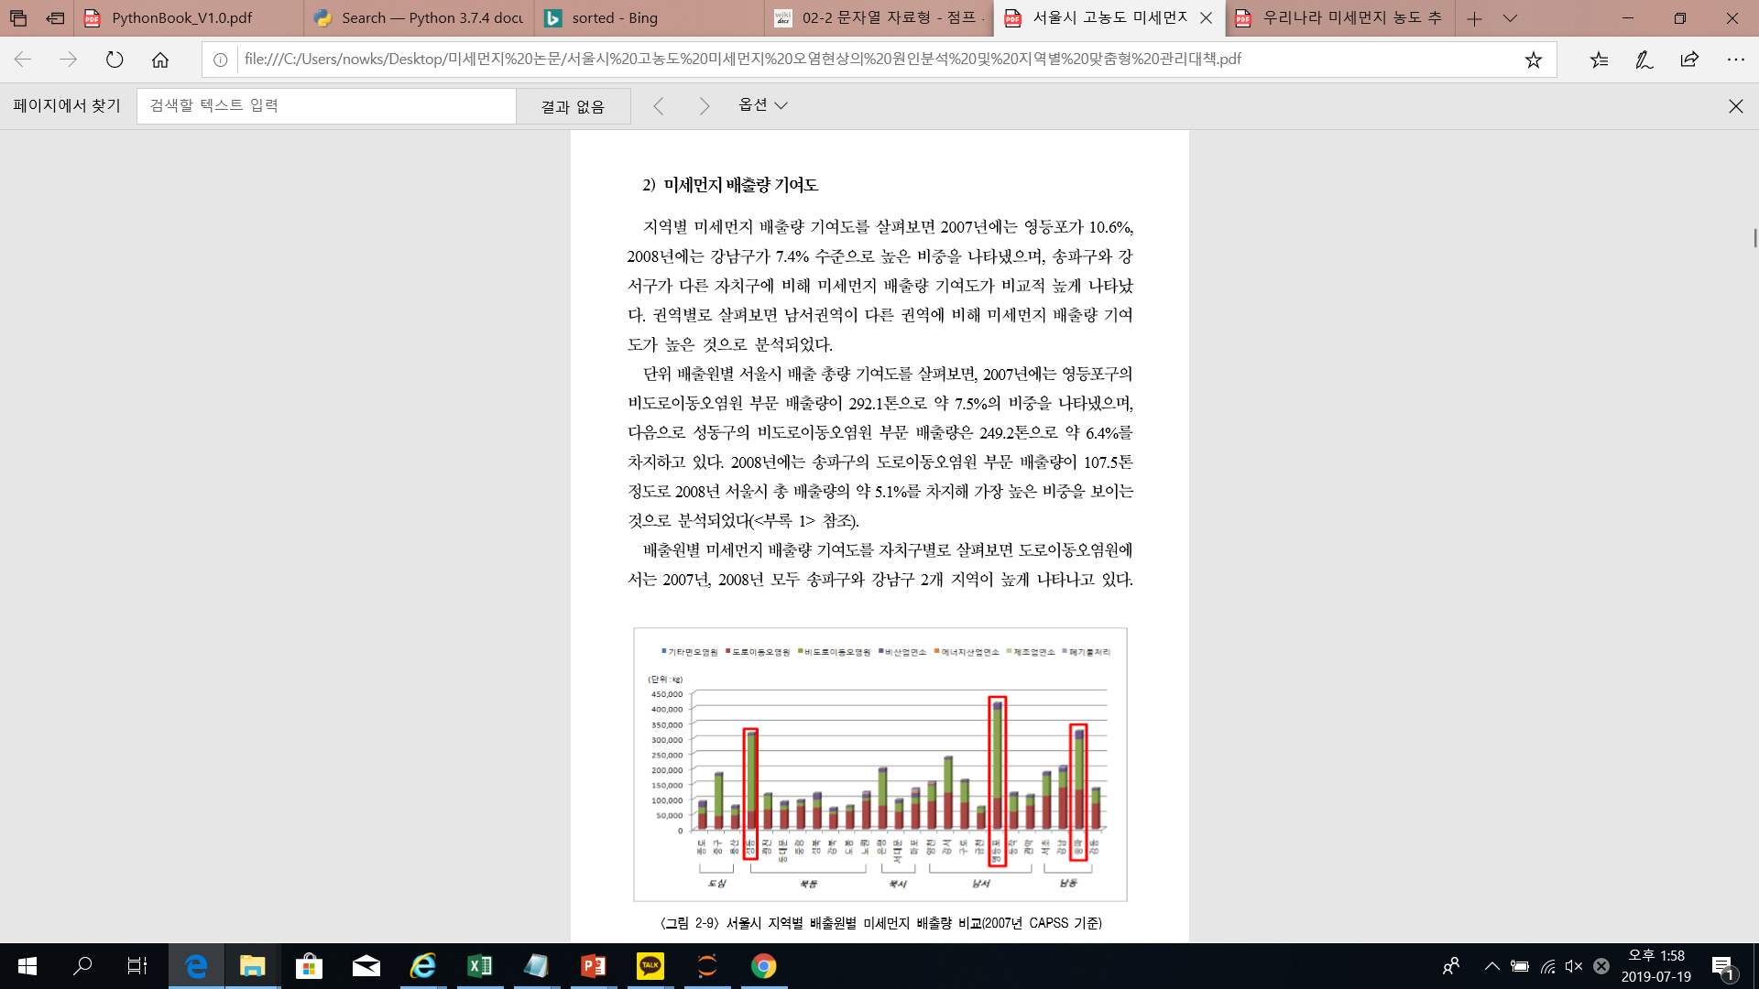
Step. 3
시각화를 통해 전반적인 상황 파악
강서,영등포와 같은 남서권역이 다른
지역이 비해 수치가 높았으며
비도로 이동오염원 배출량이
높음을 알 수 있었다.
반대로,
송파구와 같은 남동권역 지역은
도로 이동오염원 배출량이
높음을 알 수 있었다.
출처 : ‘서울시 고농도 미세먼지 오염현상의 원인분석
및 지역별 맞춤형 관리대책 ＇ 논문

Slide 20
따라서
서울시 지역별 맞춤형 미세먼지 관리전략이 필요

Slide 21

한계점 및 결론

Slide 22
한계점 및 결론
1. 미세먼지 저감정책으로 인해 해가 거듭할 수록 좋아지고 있다.
2. 미세먼지는 봄, 겨울에 가장 심하고 여름에 덜하기 때문에 계절에
맞는 관리 전략이 필요하다.
3. 자치구 마다 미세먼지 수치가 다르기 때문에 지역별 맞춤 전략이
필요하다.
4. 크롤링을 통한 여론 분석을 하면 좋았을 텐데 아쉽다.
5. 시간이 없어서 구체적인 분석을 진행하지 못하였다.

Slide 23

Q & A

